Slide 1
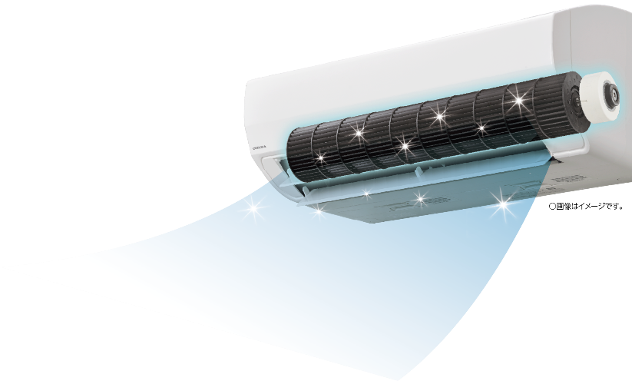
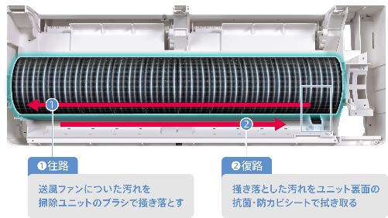
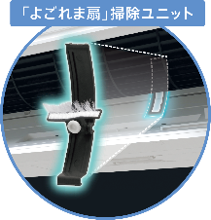
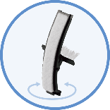
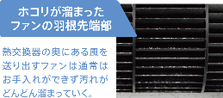
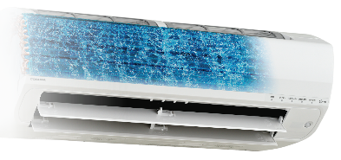
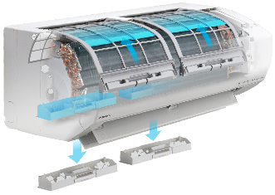
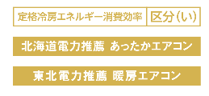
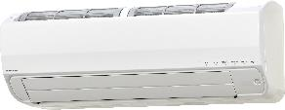
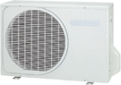
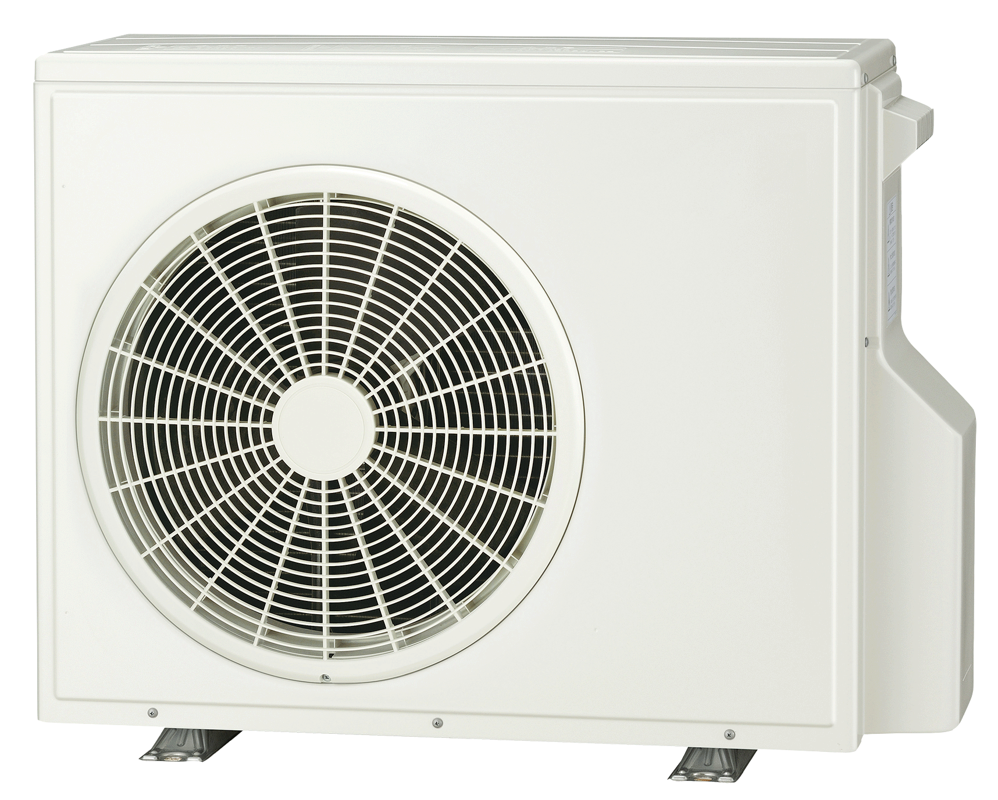
コロナ エアコン
ReLaLa
エアコン内部の清潔はとても大切
エアコン内部の清潔はとても大切
★家庭用エアコンにおいて。
送風ファンと送風路を同時におそうじする機能。
2023年11月1日現在。
★
これまでおそうじできなかった
「送風ファン」と「送風路」をキレイに
業界初
「よごれま扇」でエアコン内部を乾燥、送風ファンと
送風路を同時におそうじ。
ブラシ
ユニット裏面
アクアドロップ洗浄
たっぷり最大3L/h（結露水）
自動でおそうじ
※
電気代 約0.01円/回
熱交換器に付着した汚れを、約3L/hの結露水で洗い流します。洗浄後、温風で乾燥し快適な運転環境を作ります。
運転時間 約7分
運転音 37dB
※CSH-SP28AR 当社環境試験室において、室内温度27℃、湿度60％、室外温度27℃にてアクアドロップ洗浄で運転した場合の結露水発生量。この時の電気代は約27円/回がかかります。
電力料金目安単価31円/kWh（税込）［令和年4月7月改定］
フィルターが自動でスライドし、溜まったホコリを掃除します。ホコリはワンタッチダストボックスに回収され、簡単に捨てることができます。
○画像はイメージです。
よごれま扇搭載。お手入れカンタンSPシリーズ
22･25･28・40タイプ用
56タイプ用
冷暖房時おもに
６畳用
CSH-SP22AR
冷暖房時おもに
8畳用
CSH-SP25AR
冷暖房時おもに
10畳用
CSH-SP28AR
〈室外機〉COH-SP22AR (単相100V )
〈室外機〉COH-SP25AR (単相100V )
〈室外機〉COH-SP28AR (単相100V )
特別価格000,000円
特別価格000,000円
特別価格000,000円
期間消費電力量630kWh
目標年度
2027年
省エネ基準達成率100％
期間消費電力量717kWh
目標年度
2027年
省エネ基準達成率100％
期間消費電力量802kWh
目標年度
2027年
省エネ基準達成率100％
冷暖房時おもに
14畳用
CSH-SP40AR2
冷暖房時おもに
18畳用
CSH-SP56AR2
〈室外機〉COH-SP40AR2 (単相200V )
〈室外機〉COH-SP56AR2 (単相200V )
特別価格000,000円
特別価格000,000円
期間消費電力量1,282kWh
目標年度
2027年
省エネ基準達成率 89％
期間消費電力量1,858kWh
目標年度
2027年
省エネ基準達成率 90％
●お問い合わせ・ご用命はこちらまで

Slide 2
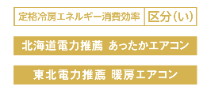
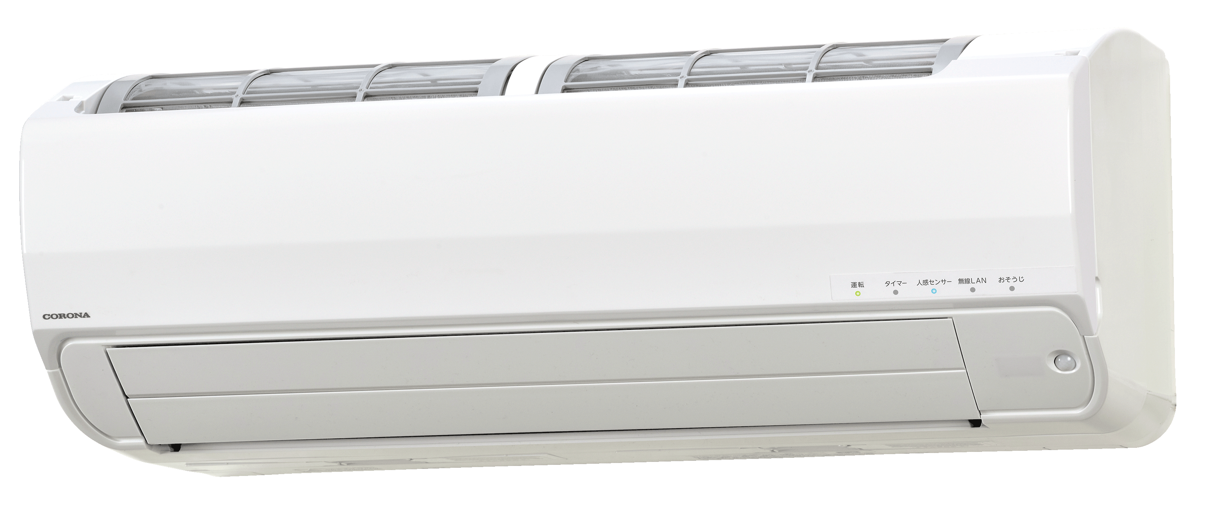
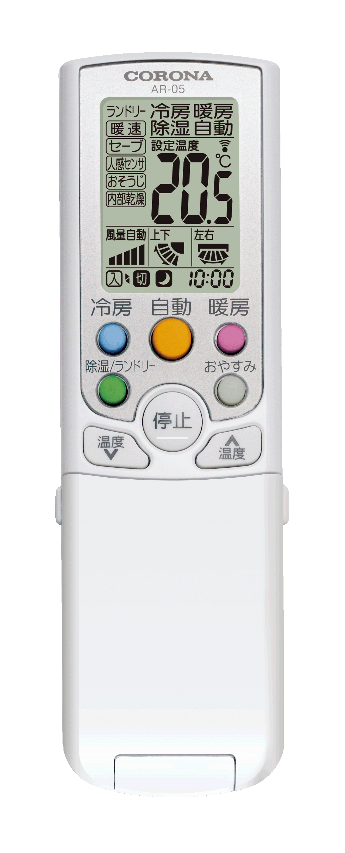
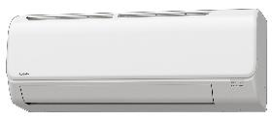
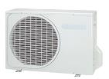
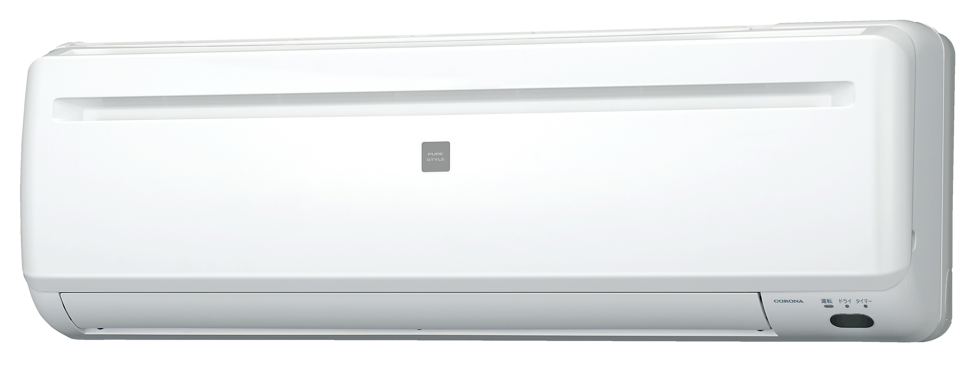
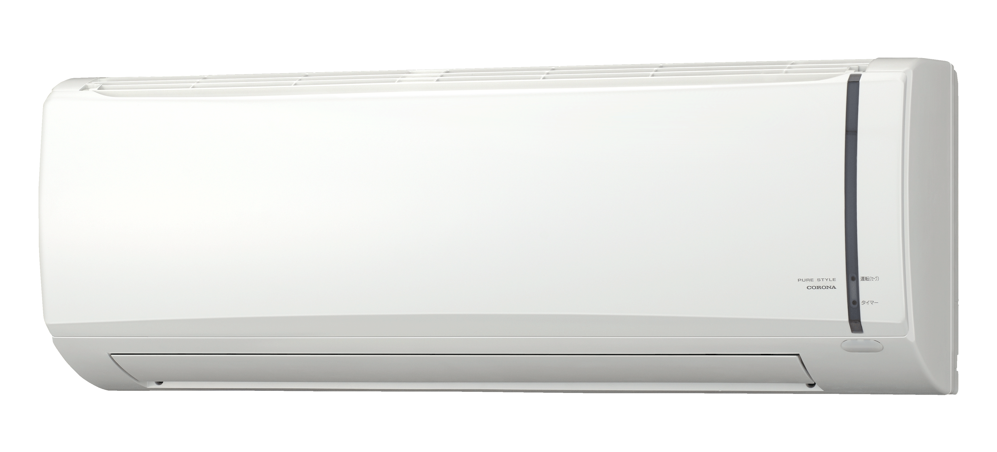
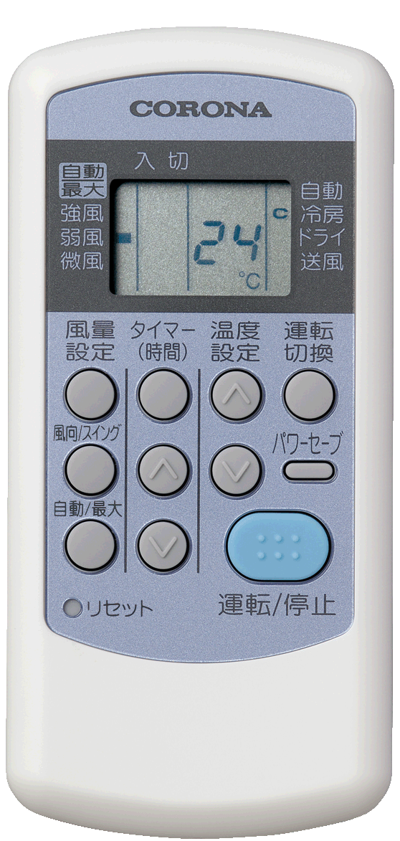
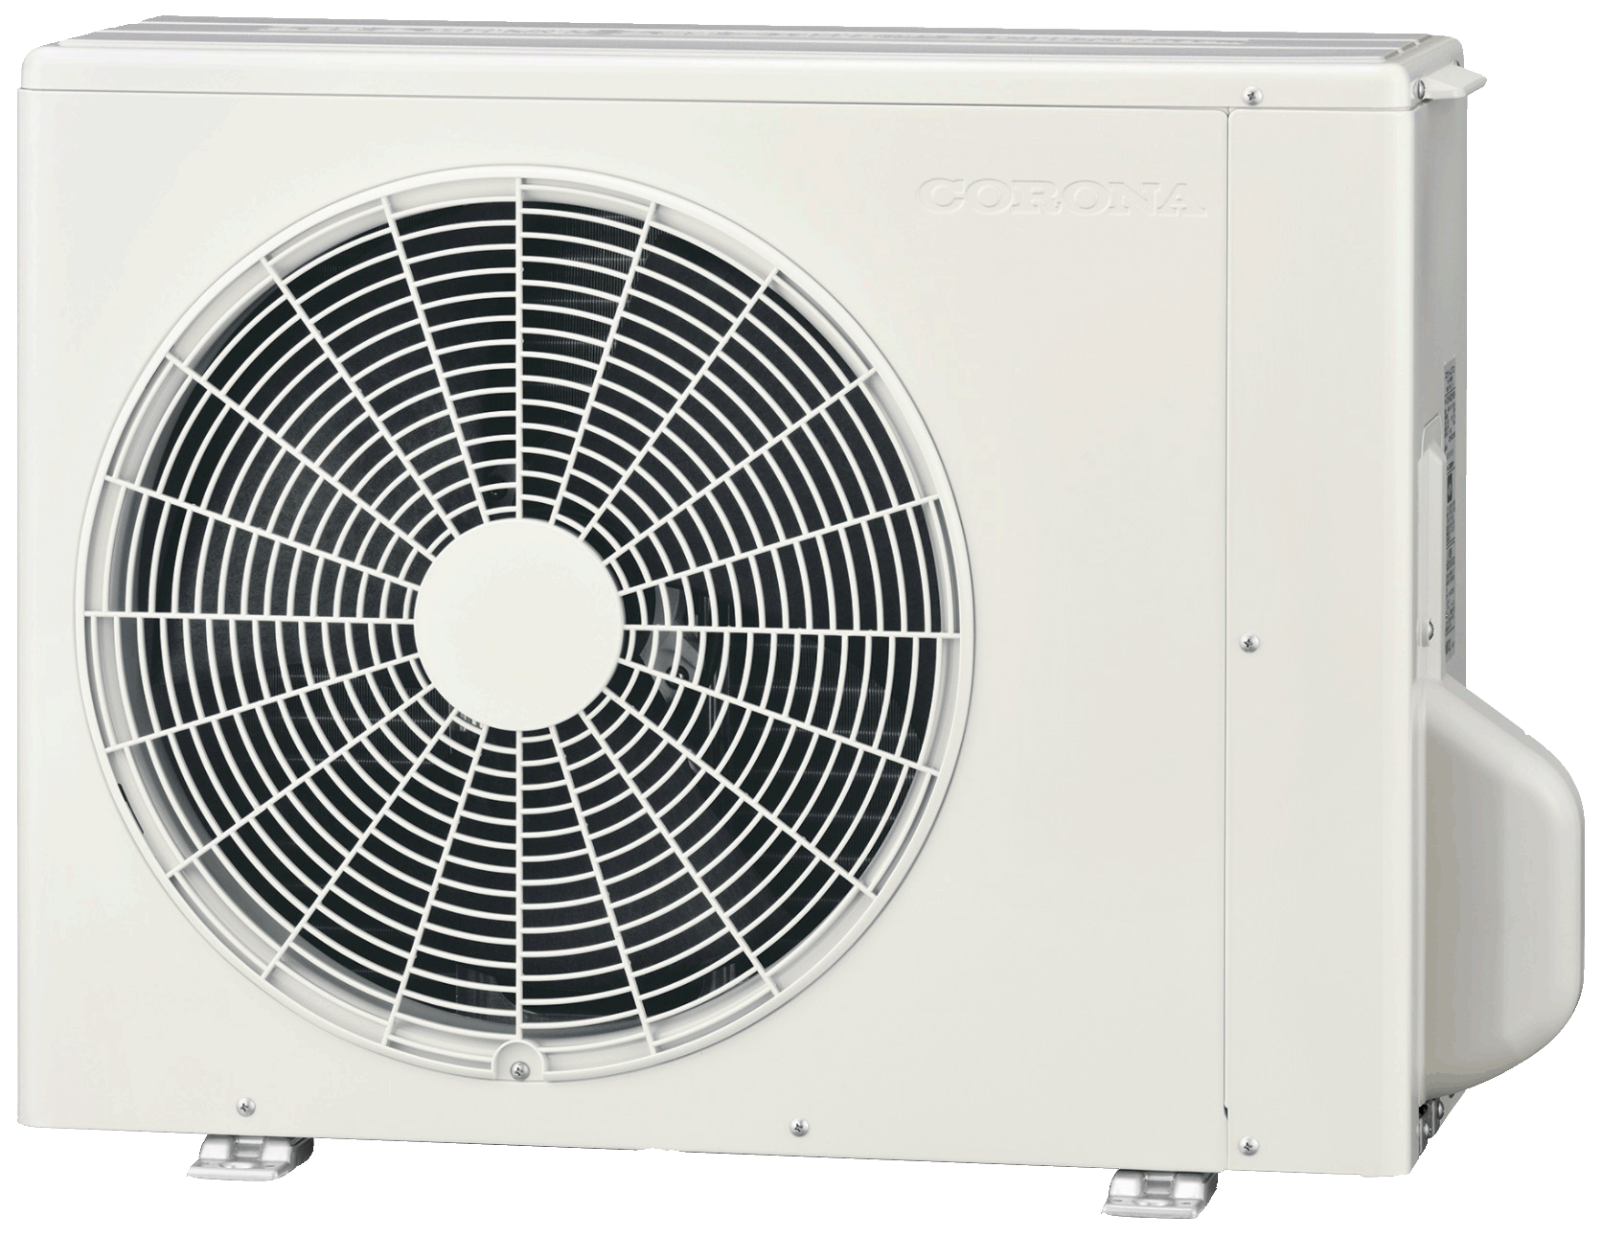
豊富なReLaLaラインアップをご紹介します。
フィルター自動おそうじ機能搭載。ハイグレードエアコン
22･25･28・40タイプ用
56タイプ用
冷暖房時おもに
６畳用
CSH-SV22AR
冷暖房時おもに
8畳用
CSH-SV25AR
冷暖房時おもに
10畳用
CSH-SV28AR
〈室外機〉COH-SV22AR (単相100V )
〈室外機〉COH-SV25AR (単相100V )
〈室外機〉COH-SV28AR (単相100V )
特別価格000,000円
特別価格000,000円
特別価格000,000円
期間消費電力量630kWh
目標年度
2027年
省エネ基準達成率100％
期間消費電力量717kWh
目標年度
2027年
省エネ基準達成率100％
期間消費電力量802kWh
目標年度
2027年
省エネ基準達成率100％
冷暖房時おもに
14畳用
CSH-SV40AR2
冷暖房時おもに
18畳用
CSH-SV56AR2
〈室外機〉COH-SV40AR2 (単相200V )
〈室外機〉COH-SV56AR2 (単相200V )
特別価格000,000円
特別価格000,000円
期間消費電力量1,282kWh
目標年度
2027年
省エネ基準達成率 89％
期間消費電力量1,858kWh
目標年度
2027年
省エネ基準達成率 90％
寒くならない「再熱除湿」搭載モデル
(22･25･28・40タイプ用)
(56タイプ用)
冷暖房時おもに
６畳用
CSH-W2224R
冷暖房時おもに
8畳用
CSH-W2524R
冷暖房時おもに
10畳用
CSH-W2824R
〈室外機〉COH-W2224R (単相100V )
〈室外機〉COH-W2524R (単相100V )
〈室外機〉COH-W2824R (単相100V )
特別価格000,000円
特別価格000,000円
特別価格000,000円
期間消費電力量717kWh
目標年度
2027年
省エネ基準達成率 87％
期間消費電力量815kWh
目標年度
2027年
省エネ基準達成率 87％
期間消費電力量929kWh
目標年度
2027年
省エネ基準達成率 86％
冷暖房時おもに
14畳用
CSH-W4024R2
冷暖房時おもに
18畳用
CSH-W5624R2
〈室外機〉COH-W4024R2 (単相200V )
〈室外機〉COH-W5624R2 (単相200V )
特別価格000,000円
特別価格000,000円
期間消費電力量1,428kWh
目標年度
2027年
省エネ基準達成率 80％
期間消費電力量2,118kWh
目標年度
2027年
省エネ基準達成率 79％
基本性能を重視したシンプルエアコン
(22・25・28タイプ用)
(40タイプ用)
(56タイプ用)
冷暖房時おもに
６畳用
CSH-B22CR
冷暖房時おもに
8畳用
CSH-B25CR
冷暖房時おもに
10畳用
CSH-B28CR
〈室外機〉COH-B22CR (単相100V )
〈室外機〉COH-B25CR (単相100V )
〈室外機〉COH-B28CR (単相100V )
特別価格000,000円
特別価格000,000円
特別価格000,000円
期間消費電力量717kWh
目標年度
2027年
省エネ基準達成率 87％
期間消費電力量815kWh
目標年度
2027年
省エネ基準達成率 87％
期間消費電力量913kWh
目標年度
2027年
省エネ基準達成率 87％
冷暖房時おもに
14畳用
CSH-B40CR
冷暖房時おもに
14畳用
CSH-B40CR2
冷暖房時おもに
18畳用
CSH-B56CR2
〈室外機〉COH-B40CR (単相100V )
〈室外機〉COH-B40CR2 (単相200V )
〈室外機〉COH-B56CR2 (単相200V )
特別価格000,000円
特別価格000,000円
特別価格000,000円
期間消費電力量1,455kWh
目標年度
2027年
省エネ基準達成率 78％
期間消費電力量1,455kWh
目標年度
2027年
省エネ基準達成率 78％
期間消費電力量2,118kWh
目標年度
2027年
省エネ基準達成率 79％
「冷房しか使わない」方におすすめ
(RC-22タイプ用)
(RC-V28タイプ用)
(RC-V40タイプ用)
(RC-22タイプ用)
(RC-Vタイプ用)
冷房時おもに
６畳用
RC-2224R
冷房時おもに
10畳用
RC-V2824R
冷房時おもに
14畳用
RC-V4024R
〈室外機〉RO-2224R (単相100V )
〈室外機〉RO-V2824R (単相100V )
〈室外機〉RO-V4024R (単相100V )
特別価格000,000円
特別価格000,000円
特別価格000,000円
期間消費電力量367/429kWh (50Hz/60Hz)
期間消費電力量336kWh
期間消費電力量510kWh

